Slide 1
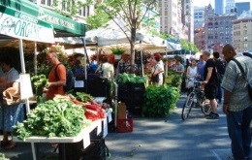
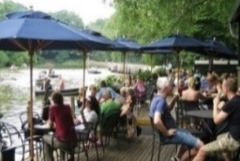
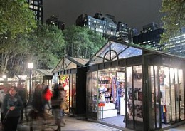
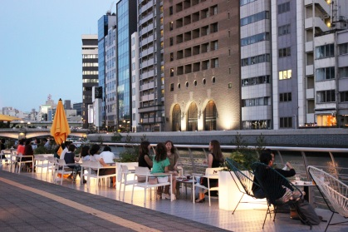
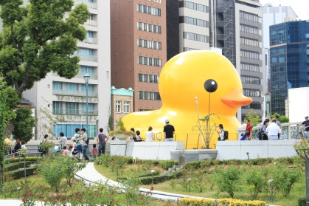
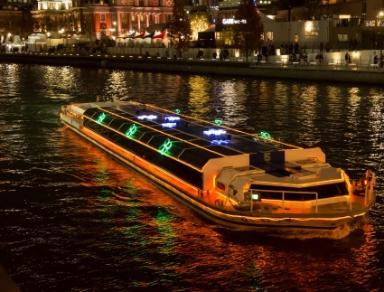
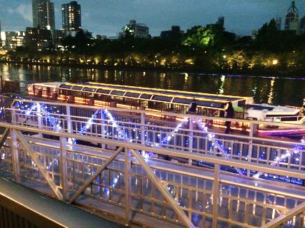
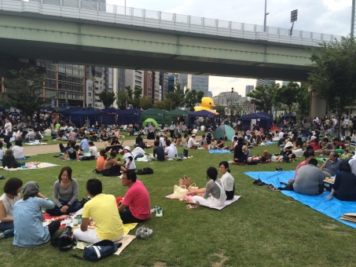
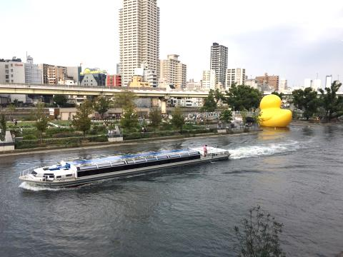
平成27年度 水都大阪パートナーズの取組みについて ミッション①：世界各国から注目される「水と光のシンボル空間」の創出
第６回水と光のまちづくり推進会議資料
平成2８年２月９日
資料１
将来像 ： 中之島公園、中之島GATEにこれまでにないシンボル的な拠点をつくり、国内外から注目される
平成25年度（2013年度）
１ から ２ へ
平成26年度（2014年度）
イベントから日常へ
平成27年度（2015年度）
中之島から‘NAKANOSHIMA’へ
平成28年度（2016年度）の姿
認知度向上のため、中之島公園単体から２拠点に拡大し水都大阪フェス開催
１）水の回廊で2拠点(中之島公園、中之島GATE）を船で繋いで水都大阪フェスの実施と検証
２）中之島公園「ピクニックリゾート」
⇒4日間、集客約11万人
３）中之島GATE会場「インナーベイマーケットリゾート」
⇒17日間、集客約5万人。
＊2拠点で集客約16万人、経済効果約22億円
イベントの定着
１）2拠点でのイベントから日常的な賑わい形成
[中之島公園] 長期間のグリーンマーケットやオープンテラス等
賑わい創出事業のトライアル開始
[中之島GATE] フィッシャーマンズマーケットとイベントの定着
船のある風景づくり
中之島全体での水辺エリアマネジメントへの準備
１）２拠点の賑わい通年化を目指しつつ、エリアマネジメント活動の準備
[中之島公園]
・グリーンマーケットやオープンテラス等イベントの風物詩化
[中之島GATE]
・フィッシャーマンズマーケットの開始と船のある風景の定着
・海の駅化への準備
２）両地区で水辺に繰り出すコンテンツが増え、舟運と連携した水辺のシンボル拠点の形成
●[中之島公園]
賑わいが定着し、府民・市民のさらなる憩いの場となると共に、インバウンドでも注目を浴びる
●[中之島GATE]
フィッシャーマンズマーケット及び周辺エリアでの船のある風景を実現する
●水都大阪パートナーズのコーディネートを通じて、企業・市民の水辺活用が進むとともに、民間を交えた賑わいづくりのエリアマネジメントの検討
世界に発信するための、国際集客・交流拠点及びランドマークの創出
１）水都大阪の魅力を世界に発信し、国際集客・交流拠点の 創出を実現する民間プレイヤーの発掘誘致
２）民間誘致のためのインフラ投資等
３）エリアマネジメントの仕組みの検討と構築
１．中之島公園 ： 水辺のまちあそびを通じ、賑わいの定常化とエリアマネジメント活動についての公共空間利用に向けた検証
◆公園占用継続による「水辺のまちあそび（6月20日～11月15日）」の実施
・「中之島オープンテラス（飲食・音楽ｲﾍﾞﾝﾄ）」の実施（５カ月間・実施エリア前年の２倍）
・「中之島・夕市（グリーンマーケット、ものづくりワークショップ）」の 定期開催（４カ月）
・「水都大阪フェス2015」等におけるイベント誘致・実施（※ 連携事業４＋自主事業２）
成果：収益及び日常の賑わいに一定の目処、公共空間活用のノウハウ蓄積等
◆水都大阪フェス2015と各種事業との連携による一体的な公園利用・賑わいを創出
・近畿地方整備局主催のミズベリング世界会議との連携。「おおさかカンヴァス」「中之島のっと」との連携
・フェスに合わせた舟運企画による利用機会の創出
※ｻﾝｾｯﾄｸﾙｰｽﾞ（ﾛｰｽﾞﾎﾟｰﾄ）、ﾅｲﾄｸﾙｰｽﾞ（八軒家）、リパリウス（ふれあいの岸辺）：約6,600人がナイトクルーズを利用
課題：フェスと舟運の連携不足により、一体的な風景づくりができなかった
◆水辺のまちあそびを通じた事業性の検証と共に、事業者ヒアリング等を通しての公園 利用のニーズを把握
成 果：ヨガ利用など・市民利用等の公園利用ニーズの高まりを反映した担当部署との協議開始
今後に向けた動き：賑わいづくりのための、中之島公園付近におけるエリアマネジメントの民間を交えた勉強会発足
◆公共空間の継続的活用
・水辺のまちあそび（フェス含む）の発展的継続と賑わいの
定常化
・マルシェ等にぎわい創出ﾌﾟﾛｸﾞﾗﾑ（公募等）の実施
◆賑わいの総合プロデュースと検証
・関係事業者との調整を踏まえ、賑わいの定常化を通じて
実施検証
◆水陸をつなぐ舟運と連動した賑わいづくり
・水都大阪フェスなど水辺のにぎわいづくりと「舟運」が
連携したプログラムの実施
Ｈ２７年度取組み（課題・成果）
Ｈ２８年度の取組み
中之島オープンテラス
[水都大阪フェス2015」における
ラバー・ダック
大項目 | 中項目 | ※ プログラム内容 （場所：市役所南側＋水辺劇場前＋公園等） | 期 間
水辺のまちあそび （６/２０～ １１/１５） 来場者実績 22万人 | 水の都の夕涼み （６８千人） | ①オープンテラス （市役所南側＋水辺劇場前） ②中之島夕市 （グリーンマーケット、ワークショップ：市役所南側） | ・６/２０～１１/１５ ・7/１７～１０/１７
 | 水都大阪 フェス2015（公園等） （１４２千人） | ①クラフトビアピクニック（6日間）、 あかマルシェ（２日間）、リバー サイドヨガ（２日間）、 ミズベリング世界会議（３日間）等、 連携事業 ②くうそうの島（３日間）、 ラバーダック誘致（２５日間）等、 自主事業 | ・９/１８～１０/１２ ・同上
 | オータムフェスタ （公園） （３千人） | ・アウトドアヨガ祭り２０１５（２日間） | ・１０/９～１０/１１
ﾅｲﾄｸﾙｰｽﾞ

Slide 2
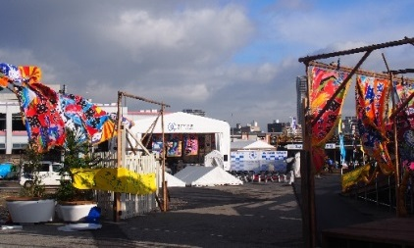
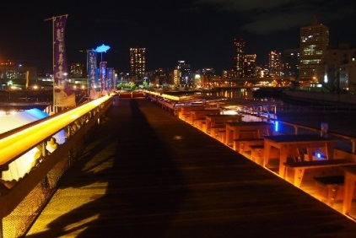
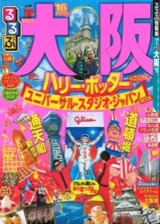
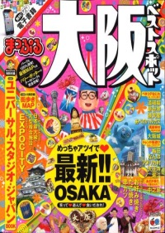
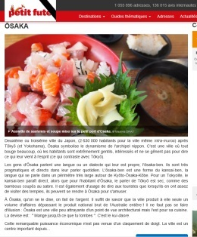
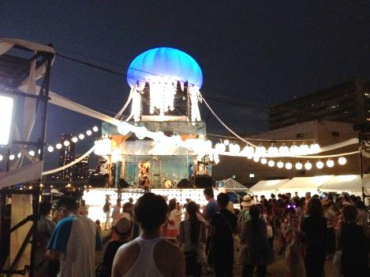
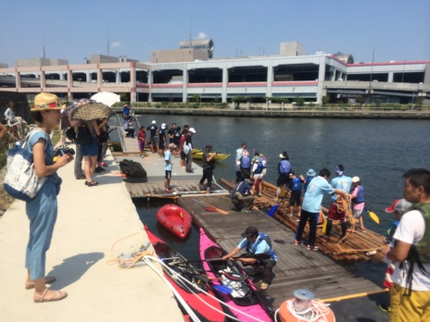

平成27年度 水都大阪パートナーズの取組みについて ミッション①：世界各国から注目される「水と光のシンボル空間」の創出
第６回 水と光のまちづくり推進会議資料
平成2８年２月９日
資料１
将来像 ： 中之島公園、中之島GATEにこれまでにないシンボル的な拠点をつくり、国内外から注目される
平成25年度（2013年度）
１ から ２ へ
平成26年度（2014年度）
イベントから日常へ
平成27年度（2015年度）
中之島から‘NAKANOSHIMA’へ
平成28年度（2016年度）の姿
認知度向上のため、中之島公園単体から２拠点に拡大し水都大阪フェス開催
１）水の回廊で2拠点(中之島公園、中之島GATE）を船で繋いで水都大阪フェスの実施と検証
２）中之島公園「ピクニックリゾート」
⇒4日間、集客約11万人
３）中之島GATE会場「インナーベイマーケットリゾート」
⇒17日間、集客約5万人。
＊2拠点で集客約16万人、経済効果約22億円
イベントの定着
１）2拠点でのイベントから日常的な賑わい形成
[中之島公園] 長期間のグリーンマーケットやオープンテラス等
賑わい創出事業のトライアル開始
[中之島GATE] フィッシャーマンズマーケットとイベントの定着
船のある風景づくり
中之島全体での水辺エリアマネジメントへの準備
１）２拠点の賑わい通年化を目指しつつ、エリアマネジメント活動の準備
[中之島公園]
・グリーンマーケットやオープンテラス等イベントの風物詩化
[中之島GATE]
・フィッシャーマンズマーケットの開始と船のある風景の定着
・海の駅化への準備
２）両地区で水辺に繰り出すコンテンツが増え、舟運と連携した水辺のシンボル拠点の形成
●[中之島公園]
賑わいが定着し、府民・市民のさらなる憩いの場となると共に、インバウンドでも注目を浴びる
●[中之島GATE]
フィッシャーマンズマーケット及び周辺エリアでの船のある風景を実現する
●水都大阪パートナーズのコーディネートを通じて、企業・市民の水辺活用が進むとともに、民間を交えた賑わいづくりのエリアマネジメントの検討
世界に発信するための、国際集客・交流拠点及びランドマークの創出
１）水都大阪の魅力を世界に発信し、国際集客・交流拠点の 創出を実現する民間プレイヤーの発掘誘致
２）民間誘致のためのインフラ投資等
３）エリアマネジメントの仕組みの検討と構築
２．中之島GATE ： 中之島漁港・中之島みなと食堂を核とした賑わい創出・誘客事業の実施
クルーザーを呼び込むための「海の駅」化に向けた準備、恒久施設等インナーベイマーケットリゾートに向けた将来像の検証
◆中之島漁港・中之島みなと食堂の運営支援＆船着場等の整備、国内外
メディアへのＰＲ
【サウスピア/西区側】
・漁港・食堂の集客・売上状況 ⇒ 当初目標を上回る
※集客：目標12万人／年 実績：14.4万人／9ヶ月（H27.4～12実績）
※売上：目標2.4億円／年 実績：2.2億円／9ヶ月（H27.4～12実績）
※整地工事、船着場補修、隣接国有地利活用など、サウスピア利用環境の整備
・エリアコンセプトを補強する日常的／シンボル的イベントの誘致・実施
※イベント誘致実績 7イベント・24日間 その他、船着場利用多数あり。
・中之島漁港等をコアとしGATEへの追加機能誘致のための開発条件の整理、暫定事業の検証
・水都定番商品として国内外旅行雑誌、マガジンでの掲載／これまでの水都大阪最大のメディア露出
※主要国内旅行雑誌、フランス旅行雑誌など、各種国内外メディアや雑誌に掲載
◆中之島GATE周辺地域との連携～「海と川の玄関口」として、海の駅、川の駅等 指定に向けた活動
【ノースピア/福島区側等】
・都市・地域再生等利用区域の指定に向けた地域協議会設立の支援、エリア一体での海の駅化に
向けた協議活動と賑わい支援
【その他、大正区、西区、福島区、浪速区】
・大阪市４区連携事業におけるイベント連携の実施（ローリング寿司等展示/大阪カンヴァス）
◆中之島漁港・中之島みなと食堂のリニューアル
オープン（2016春予定）
・暫定利用施設への追加投資とリニューアルオープン
◆海の駅、川の駅化の推進
・福島区側海の駅目標（申請予定 2016年5～6月
頃）と連動したエリア一体での賑わい創出等
◆恒久施設等インナーベイマーケットリゾートに
向けた将来像の検証
・暫定利用の検証の継続と本格開発に向けた諸条件の
整理・検討など、将来像検証のための企業へのPR、ヒア
リング等の実施
Ｈ２７年度取組み（課題・成果）
Ｈ２８年度の取組み
中之島漁港・中之島みなと食堂

Slide 3
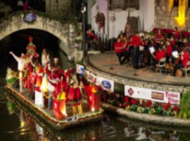
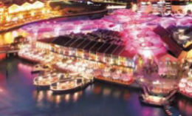
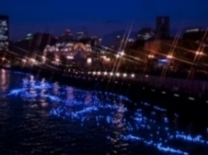
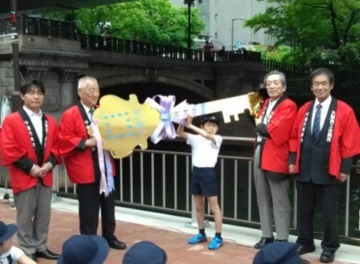
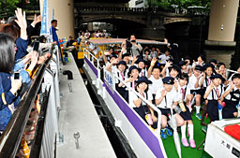
平成27年度 水都大阪パートナーズの取組みについて ミッション②：国内外から観光客が訪れる「水と光のテーマパークの実現」
第６回水と光のまちづくり推進会議資料
平成2８年２月９日
資料１
将来像 ： 水の回廊をめぐる拠点が多数できていると共に、水の回廊を船で巡るクルーズ商品・観光商品化により、国内外から観光客が訪れる
平成25年度（2013年度）
水の回廊における拠点づくり支援と
舟運の魅力づくり、情報発信
平成26年度（2014年度）
水の回廊全域での水辺の名所化、
ネットワーク構築
平成27年度（2015年度）
水の回廊でのネットワーク強化に
向けたトライアル事業の実践
平成28年度（2016年度）の姿
川に向かい水辺を生かしたまちができる
定期船や観光クルーズ等の船が川を行き交っている
美しい水辺景観が広がり光で輝いていると共に、ナイトクルーズ等も定着
情報発信、プロモーション等、水都大阪全体の魅力が向上し、国内外に水都大阪が知られる
１）水の回廊の拠点づくりへの助成・公募
２）クルーズ船の楽しみ方造成
・ 「大阪の食を船でめぐり楽しむ水辺バルの実施」
・ ラバーダッククルーズ造成
・ ２拠点をつなぐクルーズ船造成
３）国内中心の水都大阪の情報発信
・ 水の回廊、ネットワーク会議開始
１）先行拠点の支援強化と拠点情報発信の充実
・ 水の回廊でのマーケットサウンディングや公募と民間投資の誘発（大阪城、大正、本町橋等）
・ 水都コンシェルジュ制度導入による17拠点の情報発信の強化
２）舟運の活性化・回遊体験商品の造成
３）国内外へ向けた情報発信
・ 海外メディアへの発信
・ 水都都市との連携
１）水の回廊と水辺の利活用の促進
・ オープンテラス等地先利用の促進や拠点の賑わい創出のトライアルを実施
２）舟運活性化による船着場周辺の賑わい創出と魅力向上
・ 新たな舟運企画（ナイトクルーズ 等）と事業環境整備
３）国内・海外の水都都市との交流と水都大阪の紹介・発信
・ ナイトクルーズ等の目玉商品のプロモーション 等
・ 拠点・舟運既存コンテンツの多言語化推進
・ 「ミズベリング世界会議」等の開催と水都大阪の発信 等
１．水の回廊 ： 公共空間利用の手続きの簡便化や民間投資の更なる促進が可能な新しいスキームの構築
◆都市・地域再生等利用区域指定を目標とした拠点の利活用（社会実験）
と検証
【本町橋BASE】
・船着場の開設に伴うオープニング記念事業を実施
・地域、事業者の声を集約するアンケートを実施
・水辺の賑わい拠点づくり検討会（地域団体・SOP・大商等）の立上げ
課題：船着場等の全面オープンに向けた整備方針とロードマップの策定
【大阪城港周辺】
・両岸のOBP開発協議会・大阪城PMO事業者との協議の開始
課題：両岸での賑わい機能の検討
◆地先利用支援
1.地先利用社会実験スキームの構築
※オーソリティによる河川占有とパートナーズによる地権者等の利活用支援
2.地先利用スキームの課題整理、事業費のケーススタディ
3.地先での川床やオープンテラスの社会実験（Ｈ27年度実績1件（本町橋））
4.他エリアでの地先活用の可能性の検証（８候補）
課題：本格利用に向けての地域協議会設立のための条件整理
◆拠点利活用（社会実験）と継続支援
※都市・地域再生等利用区域指定を目標とする下記活動
【本町橋BASE】
・H27年度社会実験(本町橋)の地先利用に向けた支援
等の継続
【大阪城港周辺】
・OBP開発協議会、大阪城PMO事業者との協議に併せ、
両岸でのにぎわい機能等の検討
Ｈ２７年度の取組み（課題・成果）
Ｈ２８年度の取組み
オープニング記念事業(大阪城・ご座船）
オープニング記念事業
オープニング記念事業(地元小学校の参加）
水の回廊と地先利用の促進
フォーラムイメージ（出典：ミズベリング大阪会議）

Slide 4

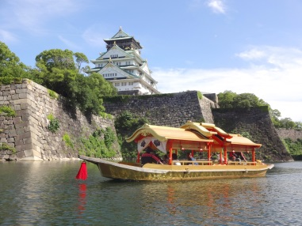
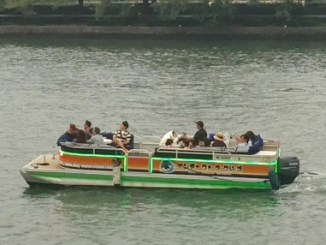
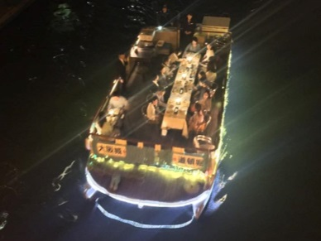
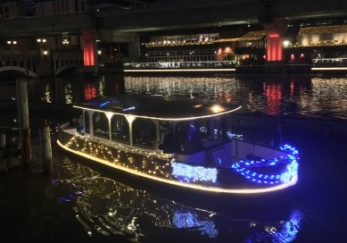
平成27年度 水都大阪パートナーズの取組みについて ミッション②：国内外から観光客が訪れる「水と光のテーマパークの実現」
第６回水と光のまちづくり推進会議資料
平成2８年２月９日
資料１
将来像 ： 水の回廊をめぐる拠点が多数できていると共に、水の回廊を船で巡るクルーズ商品・観光商品化により、国内外から観光客が訪れる
平成25年度（2013年度）
水の回廊における拠点づくり支援と
舟運の魅力づくり、情報発信
平成26年度（2014年度）
水の回廊全域での水辺の名所化、
ネットワーク構築
平成27年度（2015年度）
水の回廊でのネットワーク強化に
向けたトライアル事業の実践
平成28年度（2016年度）の姿
川に向かい水辺を生かしたまちができる
定期船や観光クルーズ等の船が川を行き交っている
美しい水辺景観が広がり光で輝いていると共に、ナイトクルーズ等も定着
情報発信、プロモーション等、水都大阪全体の魅力が向上し、国内外に水都大阪が知られる
１）水の回廊の拠点づくりへの助成・公募
２）クルーズ船の楽しみ方造成
・ 「大阪の食を船でめぐり楽しむ水辺バルの実施」
・ ラバーダッククルーズ造成
・ ２拠点をつなぐクルーズ船造成
３）国内中心の水都大阪の情報発信
・ 水の回廊、ネットワーク会議開始
１）先行拠点の支援強化と拠点情報発信の充実
・ 水の回廊でのマーケットサウンディングや公募と民間投資の誘発（大阪城、大正、本町橋等）
・ 水都コンシェルジュ制度導入による17拠点の情報発信の強化
２）舟運の活性化・回遊体験商品の造成
３）国内外へ向けた情報発信
・ 海外メディアへの発信
・ 水都都市との連携
１）水の回廊と水辺の利活用の促進
・ オープンテラス等地先利用の促進や拠点の賑わい創出のトライアルを実施
２）舟運活性化による船着場周辺の賑わい創出と魅力向上
・ 新たな舟運企画（ナイトクルーズ 等）と事業環境整備
３）国内・海外の水都都市との交流と水都大阪の紹介・発信
・ ナイトクルーズ等の目玉商品のプロモーション 等
・ 拠点・舟運既存コンテンツの多言語化推進
・ 「ミズベリング世界会議」等の開催と水都大阪の発信 等
２．舟運活性化 ： 水の回廊を巡るクルーズや観光商品の創出により、国内外から観光客が訪れる環境の整備
◆舟運活性化に関する推進方策等の検討
・検討の場づくりとしての観光庁「地域資源を活用した観光地魅力創造事業」の活用及び「水辺観光
商品創造事業協議会」を発足・運営
・舟運活性化に向け必要機能別に課題・取組みを整理した「舟運活性化ロードマップ（案）2020年に
向けて」（素案）を策定
課題：「舟運活性化ロードマップ（案）2020年に向けて」の関係機関等との共有
◆新たな舟運企画の創出
・小型船等の活用によるナイトクルーズ・周遊クルーズなど新クルーズの企画
目標：新クルーズ企画数１０本、運行便数４００便
実績：新クルーズ企画数２３本、運行便数５７９便（内、ナイトクルー２９４便・周遊40便）
※実績のうち、小型船を活用したｸﾙｰｽﾞ：運行便数３７０便（内、ナイトクルーズ157便）
課題：
1.インバウンドの受皿としての中型船活用（定期航路の拡充、ﾁｬｰﾀｰ機会の創出、採算性の向上）
2.船行き交う風景づくりとしての小型船活用（共同運航体制の構築・運用、船上サービスの充実）
3.一時係留等船着場の弾力的運用（利用者目線での運用、省人化、一時係留）
◆舟運事業者・拠点事業者（陸側事業者）の事業環境整備
・ルール整備：係留共通ルール策定、係留登録予約システム運用、ピアマスター講習要領策定・実施
・小型船係留社会実験を通じた拠点事業者と舟運の結びつけ(H28年度継続実施)
課題：拠点事業者の支援強化
※中之島GATEサウスピア・中之島バンクスの社会実験、中之島GATEノースピア・大正の本格運用
◆舟運活性化のための社会実験の実施
・ターミナル化社会実験
※チケット販売カウンター設置の検討他
※小型船の一時係留の弾力的運用
・多言語対応の舟運案内（案内板）の作成
・訪日外国人動態調査（平成27年度観光庁助成事
業）を活用した舟運活性化の企画立案・提言
◆船が行き交う風景づくり
①インバウンドの受皿としての中型船の活用
・周遊バス（停留所：八軒家、道頓堀）と連携した
定期航路の企画
・着地型旅行者向け企画クルーズ・祭事クルーズの企画
②船が行き交う風景づくりとしての小型船の活用
・共同運航体制の構築・運用
③水上イベントの開催
・水辺のにぎわいと連動した府民・市民・観光客参加型
水上パレードの企画・実施
Ｈ２７年度の取組み（課題・成果）
Ｈ２８年度取組み
新規定期観光船就航（大阪城御座船）
係留社会実験に伴う小型船定期運航
レストランクルーズ運航（ふれあいの岸辺）
区分 | 旅客定員 | 船数
大型船 | １００～ | ４
中型船 | １３～９９ | ２５（２）
小型船 | ～１２ | ２１（２）
ナイトクルーズ運航（水晶橋桟橋）
大阪市内・稼働観光船一覧（ ）内はＨ２７増船数。《水辺観光商品創造事業協議会調べ》
フォーラムイメージ（出典：ミズベリング大阪会議）

Slide 5

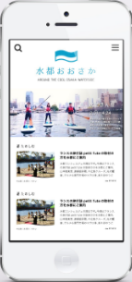
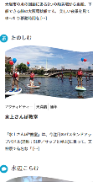
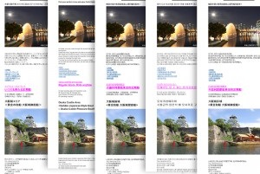
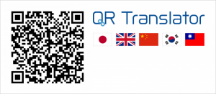

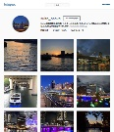



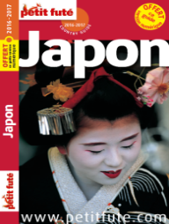
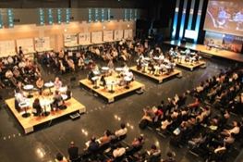
平成27年度 水都大阪パートナーズの取組みについて ミッション②：国内外から観光客が訪れる「水と光のテーマパークの実現」
第６回水と光のまちづくり推進会議資料
平成2８年２月９日
資料１
将来像 ： 水の回廊をめぐる拠点が多数できていると共に、水の回廊を船で巡るクルーズ商品・観光商品化により、国内外から観光客が訪れる
平成25年度（2013年度）
水の回廊における拠点づくり支援と
舟運の魅力づくり、情報発信
平成26年度（2014年度）
水の回廊全域での水辺の名所化、
ネットワーク構築
平成27年度（2015年度）
水の回廊でのネットワーク強化に
向けたトライアル事業の実践
平成28年度（2016年度）の姿
川に向かい水辺を生かしたまちができる
定期船や観光クルーズ等の船が川を行き交っている
美しい水辺景観が広がり光で輝いていると共に、ナイトクルーズ等も定着
情報発信、プロモーション等、水都大阪全体の魅力が向上し、国内外に水都大阪が知られる
１）水の回廊の拠点づくりへの助成・公募
２）クルーズ船の楽しみ方造成
・ 「大阪の食を船でめぐり楽しむ水辺バルの実施」
・ ラバーダッククルーズ造成
・ ２拠点をつなぐクルーズ船造成
３）国内中心の水都大阪の情報発信
・ 水の回廊、ネットワーク会議開始
１）先行拠点の支援強化と拠点情報発信の充実
・ 水の回廊でのマーケットサウンディングや公募と民間投資の誘発（大阪城、大正、本町橋等）
・ 水都コンシェルジュ制度導入による17拠点の情報発信の強化
２）舟運の活性化・回遊体験商品の造成
３）国内外へ向けた情報発信
・ 海外メディアへの発信
・ 水都都市との連携
１）水の回廊と水辺の利活用の促進
・ オープンテラス等地先利用の促進や拠点の賑わい創出のトライアルを実施
２）舟運活性化による船着場周辺の賑わい創出と魅力向上
・ 新たな舟運企画（ナイトクルーズ 等）と事業環境整備
３）国内・海外の水都都市との交流と水都大阪の紹介・発信
・ ナイトクルーズ等の目玉商品のプロモーション 等
・ 拠点・舟運既存コンテンツの多言語化推進
・ 「ミズベリング世界会議」等の開催と水都大阪の発信 等
３．プロモーション： 質の追求（水都大阪のブランディング化）＋量の対応（インバウンドの水辺への取り込み）
◆水都大阪のブランディング化とインバウンドの水辺への取り込み
【水都大阪情報の発信】
・インバウンド等観光客の利便性向上のため、HPをスマートフォン・タブレット対応に変更
併せて５言語対応の「舟運ﾌﾟﾛｸﾞﾗﾑ情報ﾎﾟｰﾀﾙｻｲﾄ」を作成。 HP、FB、ﾂｲｯﾀｰにも掲載
・水都大阪2015と連携し、ｸﾙｰｽﾞ情報・水都大阪のﾏｯﾌﾟを作成、継続した活用
・ｲﾝﾊﾞｳﾝﾄﾞ等への魅力発信のため新たにInstagramを活用。Youtube、FBでの動画配信
・ｲﾝﾊﾞｳﾄﾞ向けに在阪外国人が大阪の情報を発信する新サイトへの情報提供（関西経済連合会と連携）
・サポーターによる水辺ｺﾝﾃﾝﾂ・ｲﾍﾞﾝﾄ情報のSNSによるﾘｱﾙﾀｲﾑ発信、舟運の企画提案等
＜夜景の魅力＞ナイトクルーズの造成とSNSｷｬﾝﾍﾟｰﾝの実施
「中之島ナイトビュークルーズ(QRコード活用5言語発信)」、
「水都大阪フェス2015ｻﾝｾｯﾄ&ﾅｲﾄｸﾙｰｽﾞ」、食事つきﾅｲﾄｸﾙｰｽﾞ「リパリウス ダックとﾃﾞｰﾄ」
＜水都大阪の歴史・文化の体感＞
・子どもたちの水都大阪学習機会創出のため、教員向けに「水都大阪水辺の研修会」を実施
・「黄金の和舟 大阪城御座船(定期運行)」の見所案内を５言語化
＜海外＞
・フランス語圏：旅行ガイド「PetitFeté」(22年前創刊)に、NAKANOSHIMAの初掲載
・中国：「在日本」創刊号（２月創刊）に、水の回廊中心の水都大阪に関する特集の掲載
・タイ：女性向け情報誌「IMAGE」に水都大阪の掲載（世界河川プロモーション会議に招聘）
※広告価値換算値 11,461万円（実績:TV15、ラジオ1、新聞13、雑誌・ｶﾞｲﾄﾞﾌﾞｯｸ14）
◆ビジネスに繋がるプロモーション
・QRコードを活用した舟運プログラムの多言語化（QR translator）
・ツーリングEXPO2015で舟運を中心とした営業によるツアー商品の実現
◆水都大阪2015連携企画
①ミズベリング世界会議の開催（延べ1080人参加）
・パリ、サンアントニオ、バンコク、大阪によるシンポジウムの開催
⇒大阪の水辺活性化の先進性を発信
・Youtube・SNSを活用したリアルタイムでの会議情報発信の強化
②世界河川プロモーション会議の開催
・ﾐｽﾞﾍﾞﾘﾝｸﾞ世界会議と連携した関東圏、海外ﾒﾃﾞｨｱへのｱﾌﾟﾛｰﾁ
Ｈ２７年度の取組み（成果・課題）
スマートフォン等に対応
レスポンシブデザインHP
☆取組み方針：情報のイメージ化、発信の拡大・効率化
◆水都大阪イメージ構築のためのPRｺﾝﾃﾝﾂの作成
・コンテンツ作成のための素材収集
・定常的に使用できるコンテンツの作成とポスター・チラシ等への活用
・世界河川ﾌﾟﾛﾓｰｼｮﾝ会議招聘メディア等、国内外メディアに対する
水都大阪のプロモーションの継続
◆観光局との連携強化
・大阪観光における水と光の水都の更なる意識共有
・コンテンツ、素材の共有化、水都のイメージ構築のためのInstagram
（画像）による連携
◆ミズベリングとの連携
・ﾐｽﾞﾍﾞﾘﾝｸﾞ大阪会議、ﾐｽﾞﾍﾞﾘﾝｸﾞ世界会議を踏まえた連携強化
※全国の水辺活性化に取組む団体との情報交換・情報発信の継続
Ｈ２８年度取組み
旅行ガイド「PetitFeté」(22年前創刊)
ミズベリング世界会議
フォーラムイメージ（出典：ミズベリング大阪会議）

Slide 6
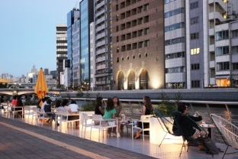
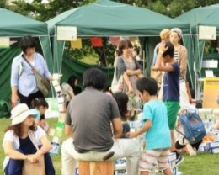
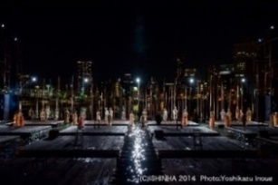
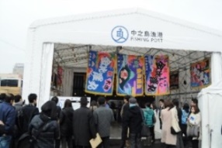
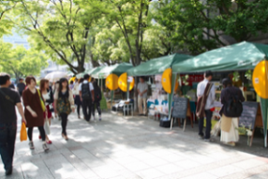
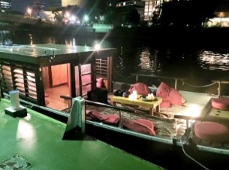
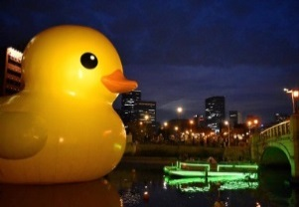

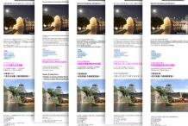

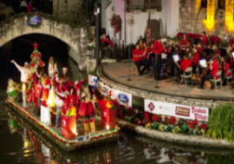
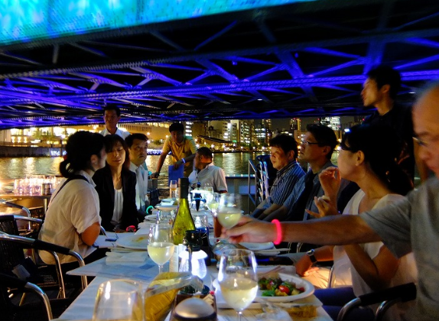
水都大阪パートナーズ ３年間（平成25～27年度）の取り組み結果と平成２８年度の取り組み方針
第６回水と光のまちづくり推進会議資料
平成2８年２月９日
資料１
方 針
2016年度末に目指す姿
３年間の取組結果と課題
Ｈ２８年度 取組方針（社会実験から定着へ）
ミッション①
： 世界各国から注目される「水と光のシンボル空間」の創出
将来像
： 中之島公園、中之島GATEにこれまでにないシンボル的な拠点をつくり、国内外から注目される
●[中之島公園]
賑わいが定着し、府民・市民のさらなる憩いの場となると共に、インバウンドでも注目を浴びる
●[中之島GATE]
フィッシャーマンズマーケット及び周辺エリアでの船のある風景を実現する
●水都大阪パートナーズのコーディネートを通じて、企業・市民の水辺活用が進むとともに、民間のエリアマネジメントを具体化する
中之島の東西のシンボル拠点の形成：中之島公園・周辺及び、 中之島ＧＡＴＥ
目 標
水辺の拠点と舟運企画支援による賑わいの定着化
【成果】
■公共空間活用の長期事業の社会実験と定着
（ 2大拠点賑わいと民間投資＆回収モデルの実践）
・中之島公園：オープンテラス＆グリーンマーケット(事業者＆市民活動)
・中之島GATE：インフラ投資＆事業者投資(資＆利用料回収)
■国内外からの評価
・全国からの視察受入、国内外に水都発信
【課題】
■民間事業投資のための利用期間の確保
■事業者拡充と共に海の駅申請（福島区側）と賑わいの周辺連系
【中之島公園（市役所前＋中之島公園等】
◆公共空間の継続的活用（水辺のまちあそび（フェス含む）等の発展的継続と賑わいの定常化等）
◆賑わいの総合プロデュースと検証
◆水陸をつなぐ舟運と連動した賑わいづくり
【中之島GATE（含む、中之島漁港、食堂、その他】
◆中之島漁港・中之島みなと食堂のリニューアルオープン
（2016春予定）
◆中之島GATE(福島区側）海の駅申請と連動した、
地域全体の賑わい創出等
◆インナーベイマーケットリゾートに向けた将来像の検証
（2020年以降）
中之島オープンテラス
くうそうの島
維新派公演
中之島漁港＆みなと食堂
水の回廊（その他、拠点１７拠点）と舟運運活性化
目 標
【成果】
■水都の風景づくりと、様々な舟運コンテンツの増加（実験と検証）
（ナイト＆ディナークルーズ、小型船、水上スポーツ等）
■係留システム始動（6拠点）：大阪城・GATEサウス＆ノース・BANKS
【課題】
■船のある風景づくりと、定着させる仕組み・企画等
・ナイトクルーズ等企画や拠点同士の連携強化等
・ユーザー目線の利便性の向上や魅力伝達等
■係留実験の更なる検証
・一時係留の弾力的運用や船着き場のターミナル化
【舟運の活性化】
◆舟運活性化のための社会実験の実施
・公共船着場でのターミナル化社会実験
・多言語対応の舟運案内（案内板）の作成 等
◆船が行き交う風景づくり
・インバウンドの受皿としての中型船の活用
・船が行き交う風景づくりとしての小型船の活用
・水上イベントの開催
【水の回廊の活性化】
◆地先利用支援(大阪城港周辺、本町橋BASE) 等
係留社会実験（大阪城ハーバー）
ミッション②
： 国内外から観光客が訪れる「水と光のテーマパークの実現」
将来像
： 水の回廊をめぐる拠点が多数できていると共に、水の回廊を船で巡るクルーズ商品・観光商品化により、国内外から観光客が訪れる
水都大阪の情報のイメージ化、発信の拡大・効率化 ⇒ 楽しみ方発信
川に向かい水辺を生かしたまちができる
定期船や観光クルーズ等の船が川を行き交っている
美しい水辺景観が広がり光で輝いていると共に、ナイトクルーズ等も定着
情報発信、プロモーション等、水都大阪全体の魅力が向上し、国内外に水都大阪が知られる
ナイトクルーズ運航（中之島公園）
水都大阪の魅力発信等、プロモーション
目 標
【成果】
■国内外メディア掲載
・新しい大阪の魅力として国内外ガイドブックで水都大阪の情報を発信
■WEB・SNSの有効活用
・国内外での口コミの伝播。スマホに対応した情報発信
■年間プログラム認知
・水辺の定常イベントとしてメディア等の認知が向上
【課題】
■水都大阪のブランディングの強化
・水都のイメージ発信（夜景・船の行き交う風景等）
■インバウンドの取り込みのための官民プロモーション強化（観光局他）
【情報のイメージ化、発信の拡大・効率化】
◆水都大阪イメージ構築のためのPRｺﾝﾃﾝﾂの作成
・定常的に使用できるコンテンツの作成とポスター・チラシ等活用
・世界河川ﾌﾟﾛﾓｰｼｮﾝ会議招聘メディア等、国内外メ
ディアに対する水都大阪のプロモーションの継続
◆観光局との連携強化
・コンテンツ、素材の共有化
・水都のイメージ構築のためのInstagram（画像）による連携
◆ミズベリングとの連携
・ﾐｽﾞﾍﾞﾘﾝｸﾞ大阪会議、ﾐｽﾞﾍﾞﾘﾝｸﾞ世界会議に続く
連携事業の実施
水都大阪の推進体制（推進会議＋パートナーズ＋オーソリティ）
【成果】
■全国初の官民推進体制の構築（経済界、府市都市魅力戦略の一体推進）
■国内外からの評価（全国の行政機関、民間事業者等視察など、水都大阪を発信）
■公共空間活用の事業モデル（社会実験からの展開）
【課題】
■民間投資の内容や規模に応じた事業期間の確保 及び、呼び込む手法の開発
■関係機関との連携や役割分担等: 観光局等とプロモーションの連携強化
■パートナーズとオーソリティの役割を踏まえた連携の強化

